Slide 1
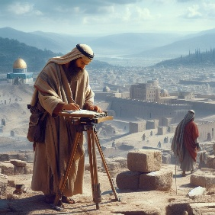
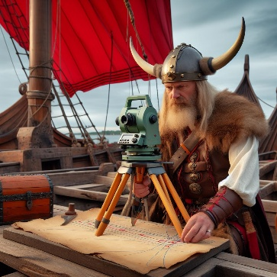
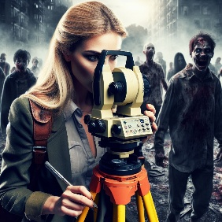
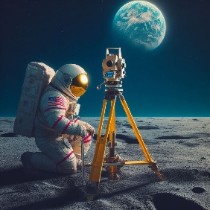

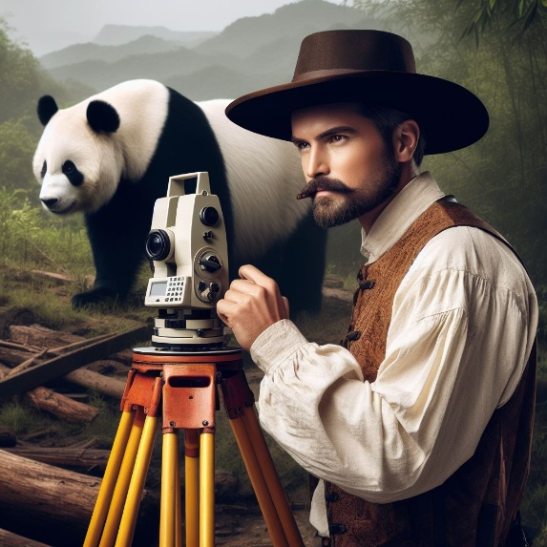


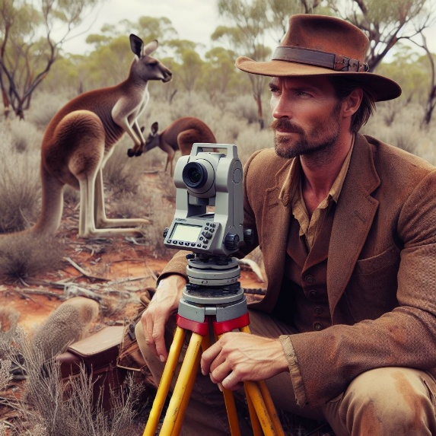

Fakulta stavební ČVUT v Praze Katedra speciální geodézie

Slide 2
Vyspělé metody geodézie a digitalizace (154VMGD)
Přednáška č.3: 3D skenování
Pro digitalizaci světa (staveb, zemského povrchu,…) jsou klasické geodetické metody vysoce přesné, ale pomalé. Proto se používají metody hromadného sběru dat, dnes statické - pozemní, mobilní i letecké.
V této části přednášek:
Přehled, možnosti a přesnosti terestrických skenovacích systémů.
Úvod do rekonstrukce povrchů.

Slide 3
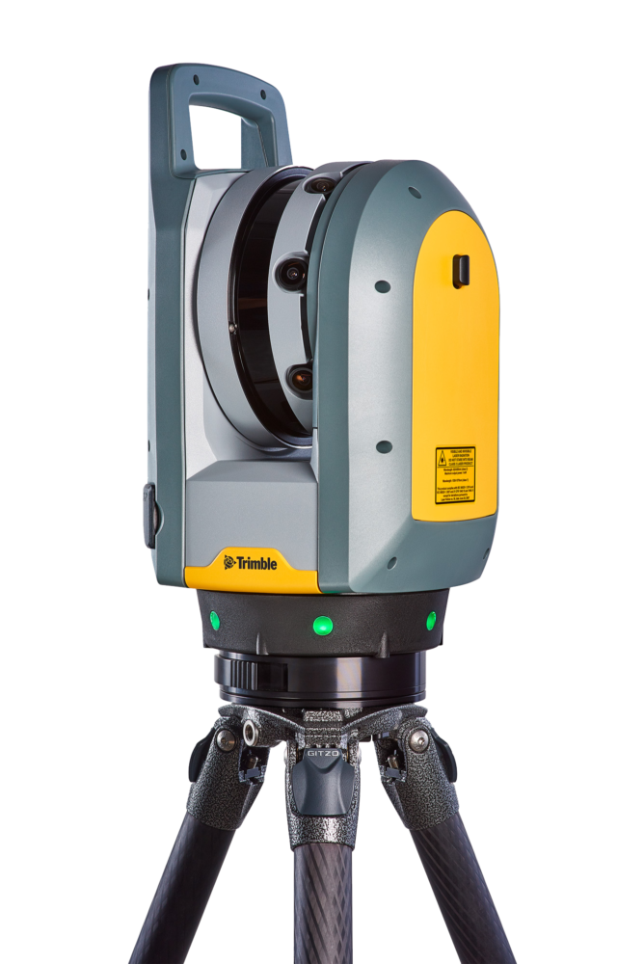
Vyspělé metody geodézie a digitalizace (154VMGD)
A ty skenery?
Trimble X7
Polární metoda, pulsní dálkoměr
Zorné pole 360°x 282°
Přesnost 1 bodu
Délková 2 mm
Úhlová 21´´
Dosah až 80 m (matný povrch)
Rychlost skenování až 500 000 b/s
Hmotnost skeneru 5,8 kg
3 Integrované kamery
Kompenzátor (mizerný)
Provozní teplota -20°C až 50°C

Slide 4
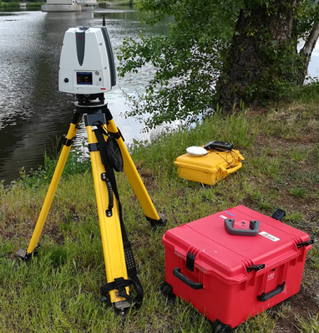
Vyspělé metody geodézie a digitalizace (154VMGD)
A ještě jeden
Leica P40
Polární metoda,
Zorné pole 360°x 290°
Přesnost 1 bodu 6 mm na 100 m
Délková přesnost 1.2 mm + 10 ppm
Úhlová přesnost 8´´
Dosah až 270 m (albedo 34%)
Rychlost skenování 1 000 000 b/s
Hmotnost skeneru 12,25 kg
Integrovaná dig. kamera
Dvouosý kompenzátor
Laserová olovnice
Provozní teplota -20°C až 50°C

Slide 5
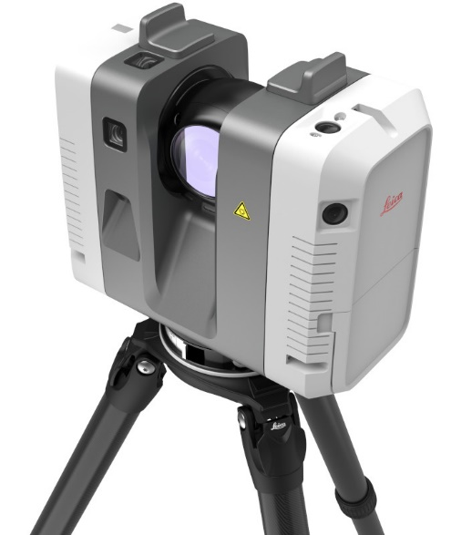
Vyspělé metody geodézie a digitalizace (154VMGD)
A ještě jeden malej
Leica RTC360
Polární metoda, pulsní dálkoměr
Zorné pole 360°x 300°
Přesnost 1 bodu:
1,9 mm na 10 m
2,9 mm na 20 m
5,3 mm na 40 m
Délková přesnost 1 mm + 10 ppm
Úhlová přesnost 18´´
Dosah až 130 m
Rychlost skenování 2 000 000 b/s
Hmotnost skeneru 5,35 kg
Integrovaný 3 kamerový systém
Sklonoměr: přesnost 3´
VIS jednotka (Visual Inertial System)
pro sledování pohybu pozice skeneru relativně vůči předchozímu stanovisku v reálném čase

Slide 6
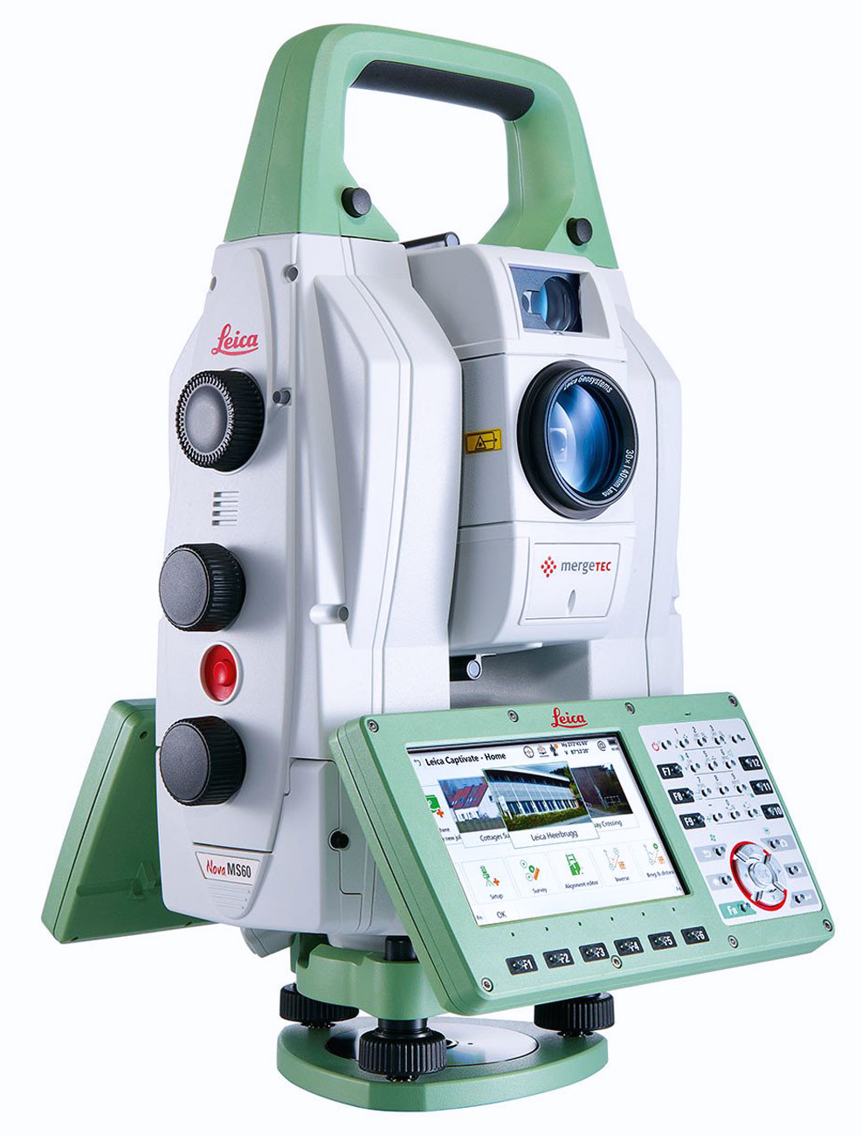
Vyspělé metody geodézie a digitalizace (154VMGD)
Aaaa skener neskener, nevěřte všemu só se píše
Leica MS60
Polární metoda, pulsní dálkoměr
Zorné pole 360°x 300°
Přesnost 1 bodu pro skenování neuvádí, pouze hodnotu šumu kolem 1 mm /50 m
Dosah / Rychlost skenování (AŽ)
300 m / 1000 b/s
400 m / 250 b/s
500 m / 62 b/s
1000 m / 1 b/s
Hmotnost skeneru 7,7 kg
Kompenzátor
Integrovaná kamera

Slide 7
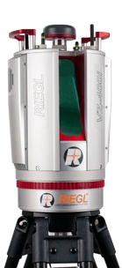
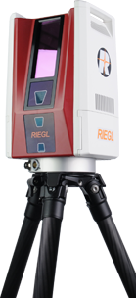
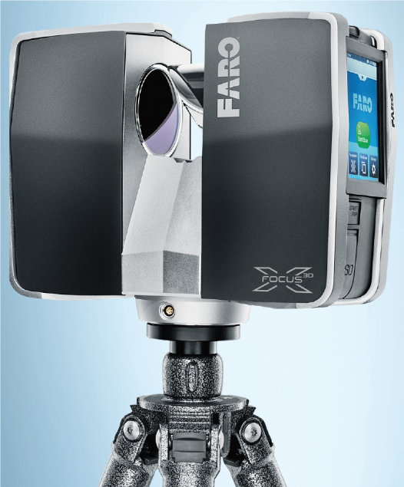
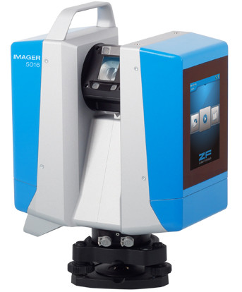
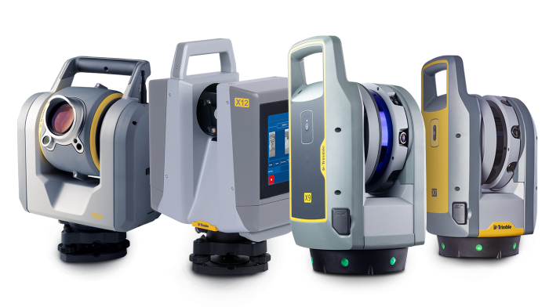
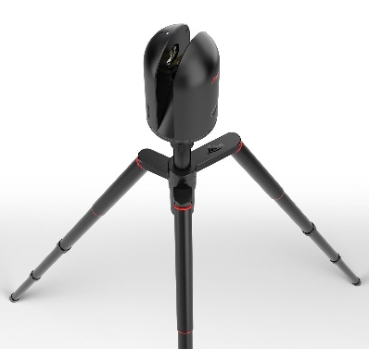
Vyspělé metody geodézie a digitalizace (154VMGD)
A mnoho jich

Slide 8
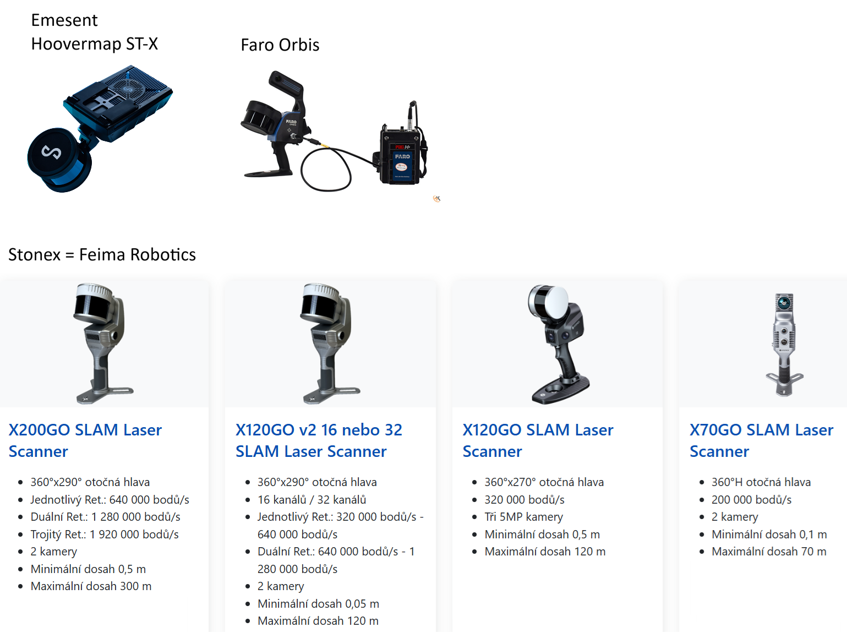
Vyspělé metody geodézie a digitalizace (154VMGD)
SLAM skenery (+ mnoho dalších čínských cosi).
Velké rozdíly v ceně se promítají do kvality softwaru = spolehlivosti výstupů. Skenovací hlavu mají v podstatě všichni stejnou - Hesai).
Přenost měření délek 10 mm, porovnej s 1- 2 mm u statických skenerů.

Slide 9
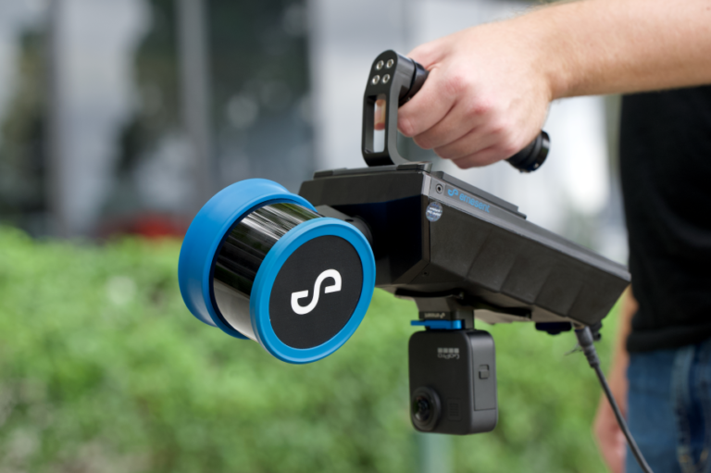
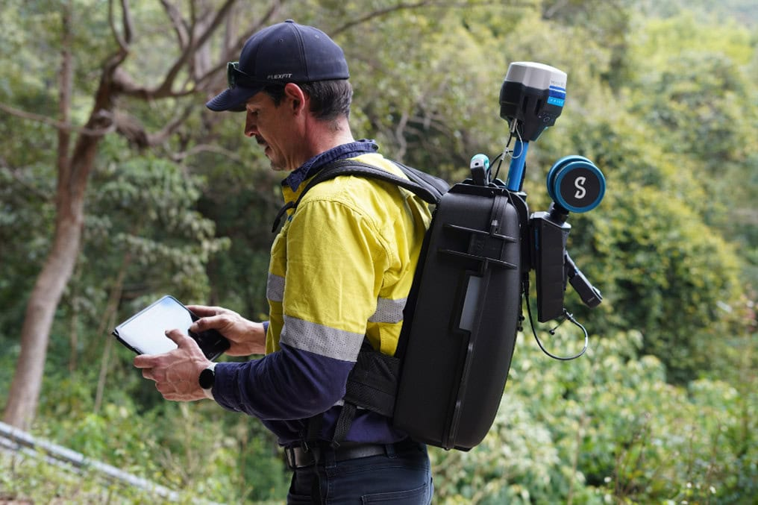
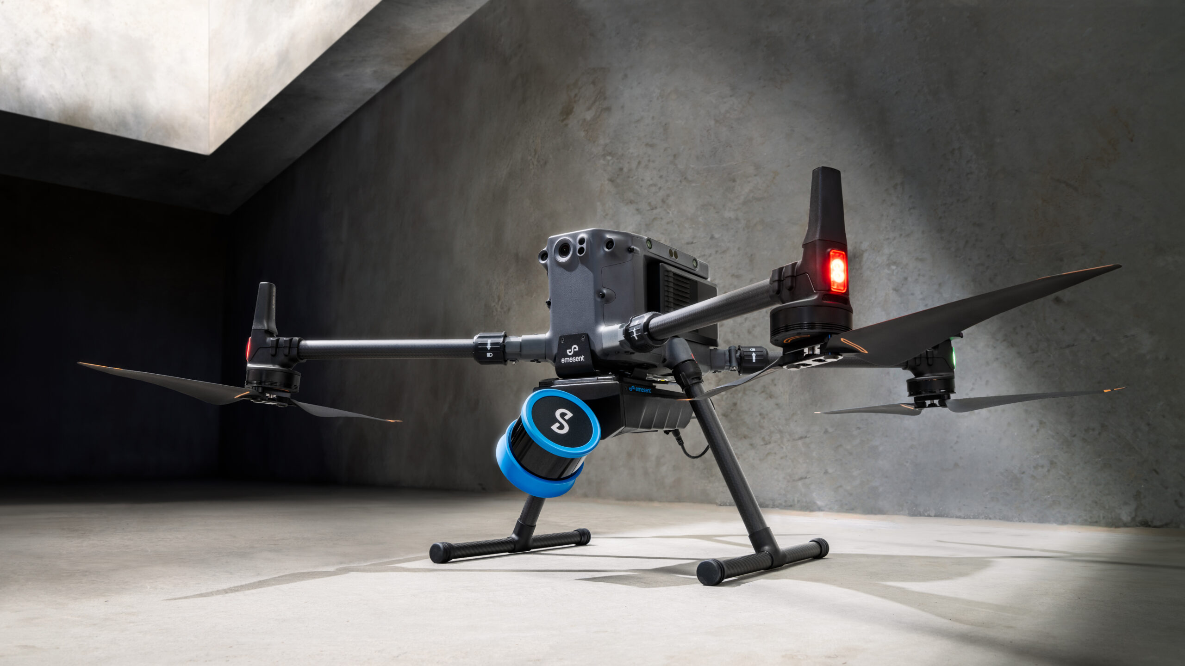
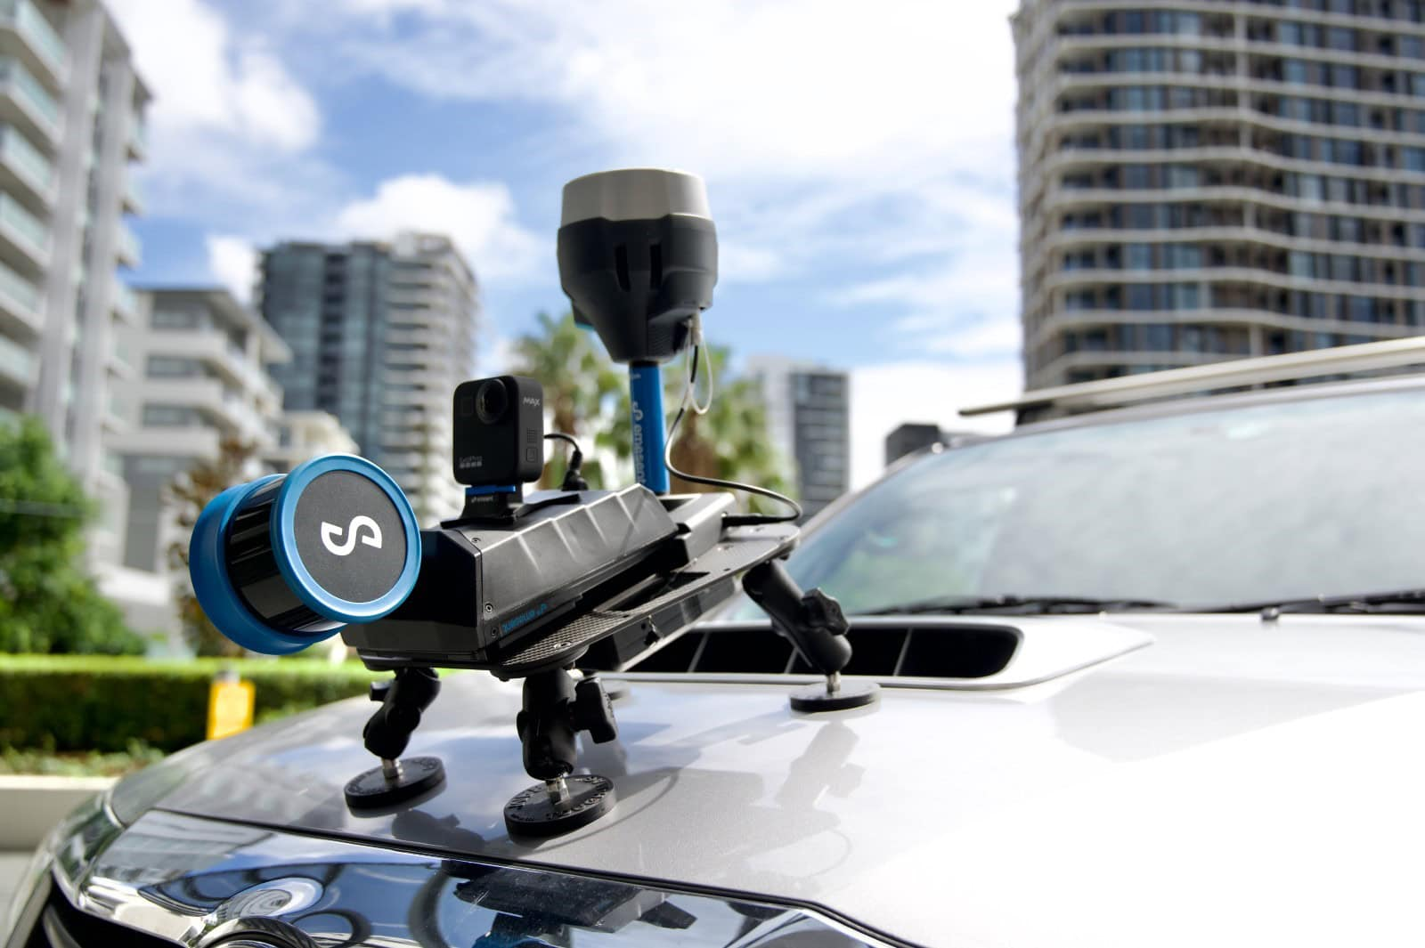
Vyspělé metody geodézie a digitalizace (154VMGD)
emesent hovermap st-x pro exteriérové měření spojení s GNSS-RTK

Slide 10

Vyspělé metody geodézie a digitalizace (154VMGD)
Výhody 3D skenování
Výhody:
rychlý sběr dat (1 stanovisko – minuty)
3D model (Vynikající podklad – ale ještě ho musí někdo udělat)
kvalitní informace o nepravidelných plochách ( )
prostorová analýza objektů, výpočty ploch, objemů, …
velký objem dat – detailní informace o objektu,
UAV – mapování ze vzduchu má ohromnou produktivitu.
relativně nízké ceny přístrojů.
Nevýhody:
velký objem dat – náročné na hardware a software
odrazivost povrchu, někdy to prostě nelze změřit
Vegetace, ...

Slide 11
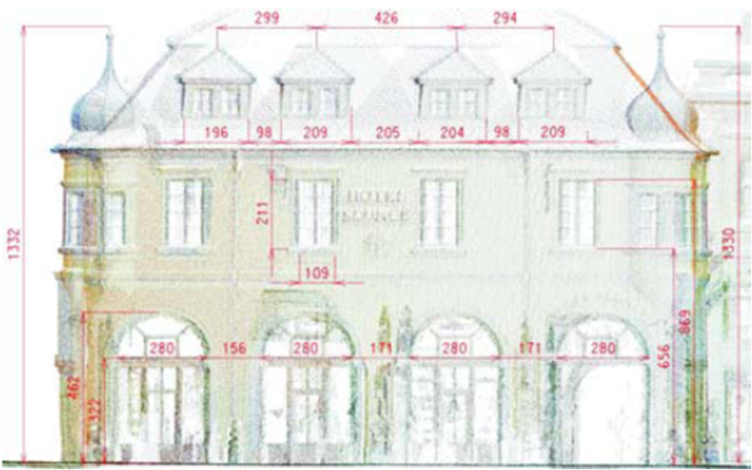
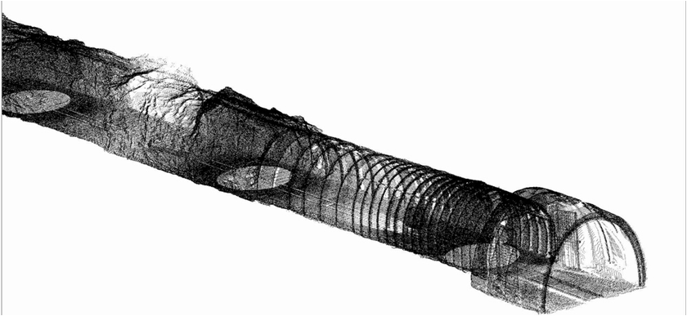
Vyspělé metody geodézie a digitalizace (154VMGD)
Výstupy 3D skenování
Někdy to mračno stačí
3D model, kde mračno bodů je nahrazeno geometrickými primitivy (CAD model).
Drátový model
Data jsou nahrazena geometrickými primitivy (model z ploch/těles – rovina, válec, kužel, apod.)
3D model, kde mračno bodů je nahrazeno trojúhelníkovými sítěmi (TIN, Triangular Irregular Network).
3D model, kde mračno bodů je nahrazeno plochami s proměnlivou křivosí (např. B-spline).

Slide 12
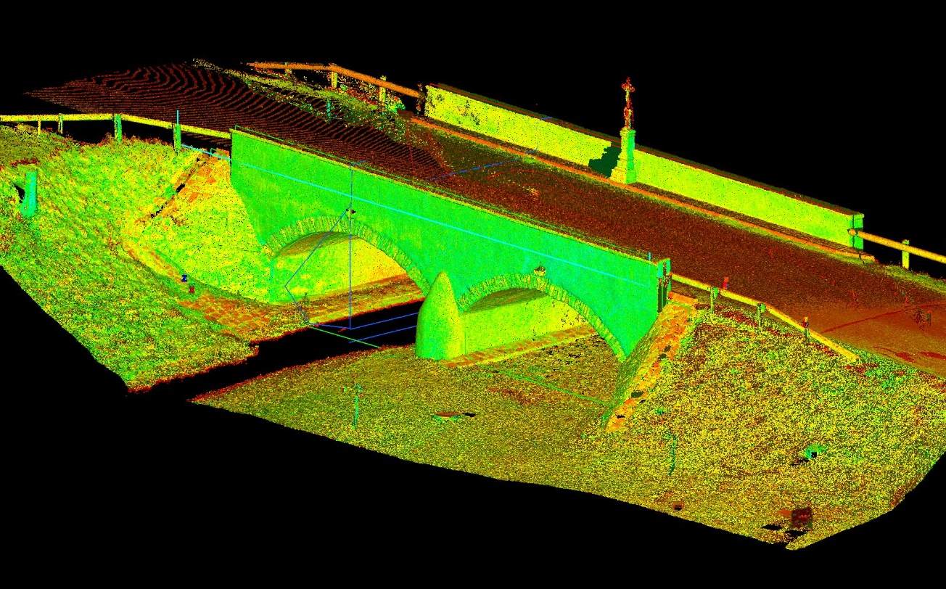
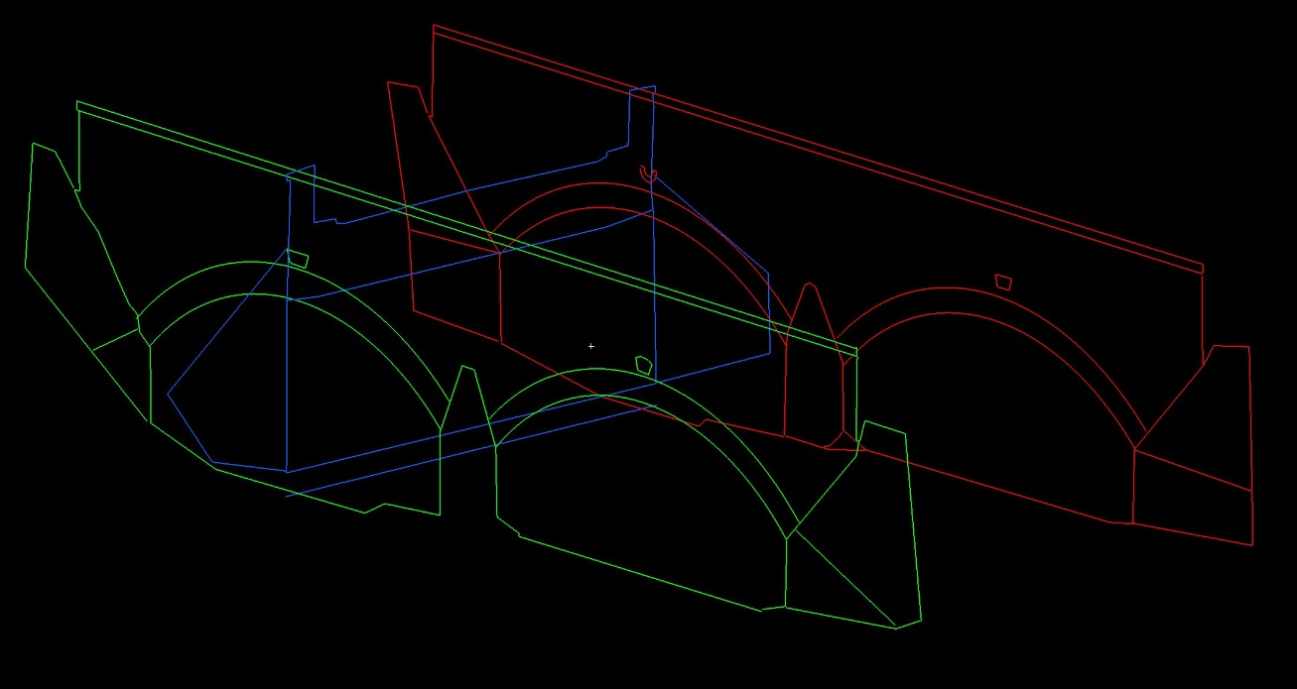
Vyspělé metody geodézie a digitalizace (154VMGD)
Výstupy 3D skenování
Drátový model

Slide 13
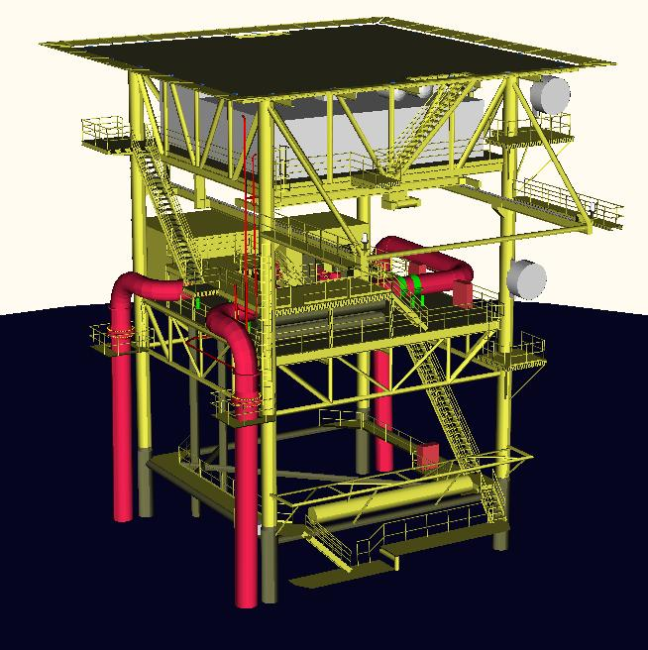
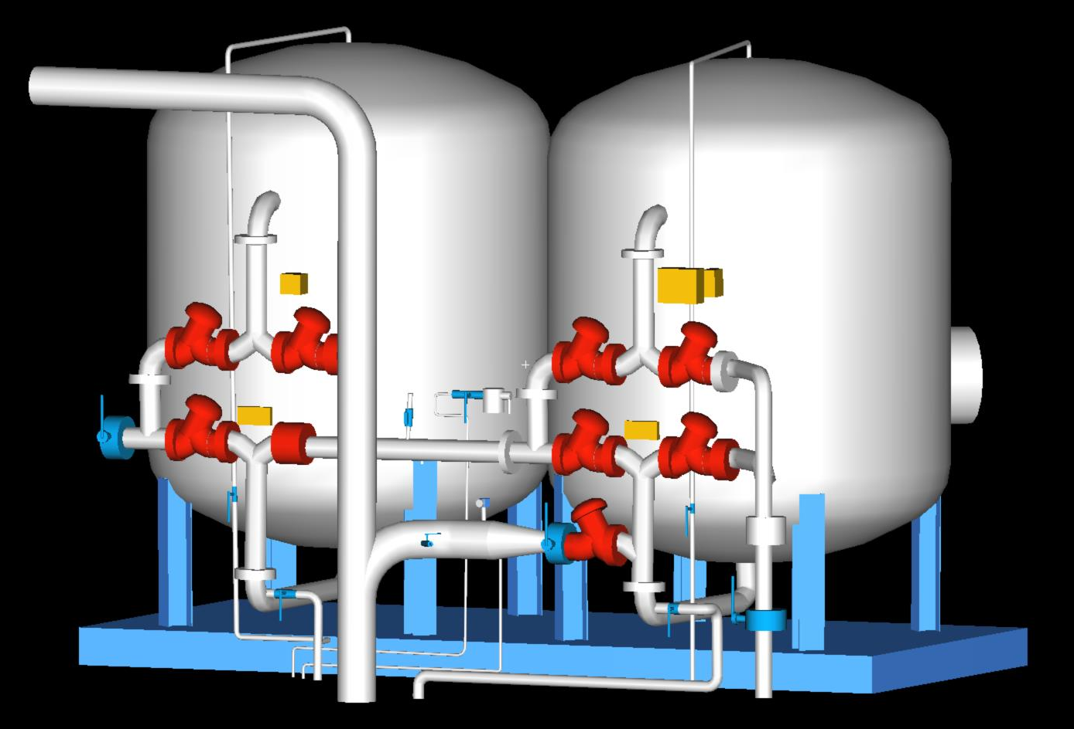
Vyspělé metody geodézie a digitalizace (154VMGD)
Výstupy 3D skenování
Model z ploch (těles)

Slide 14
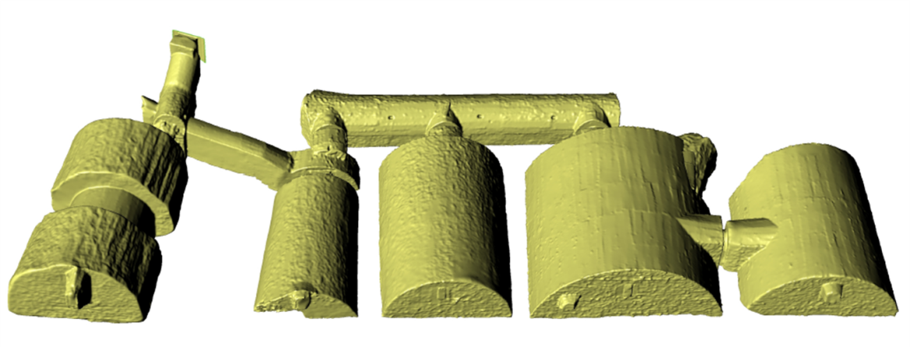
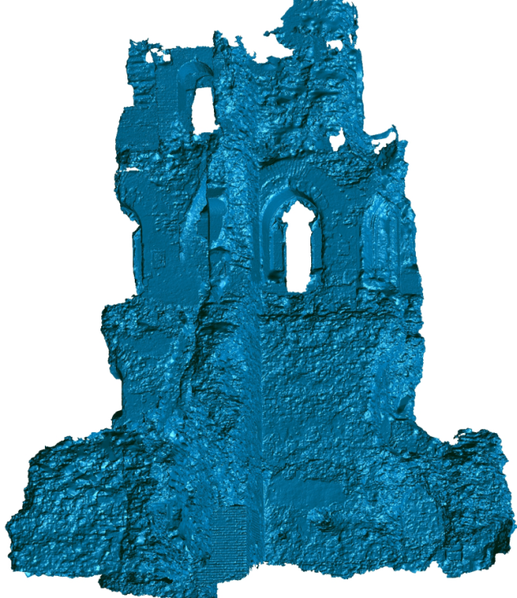
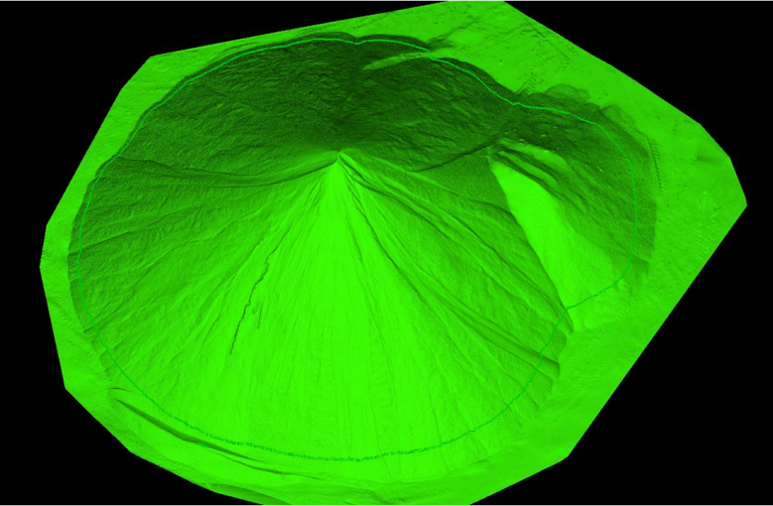
Vyspělé metody geodézie a digitalizace (154VMGD)
Výstupy 3D skenování
Trojúhelníkové sítě (mesh)

Slide 15
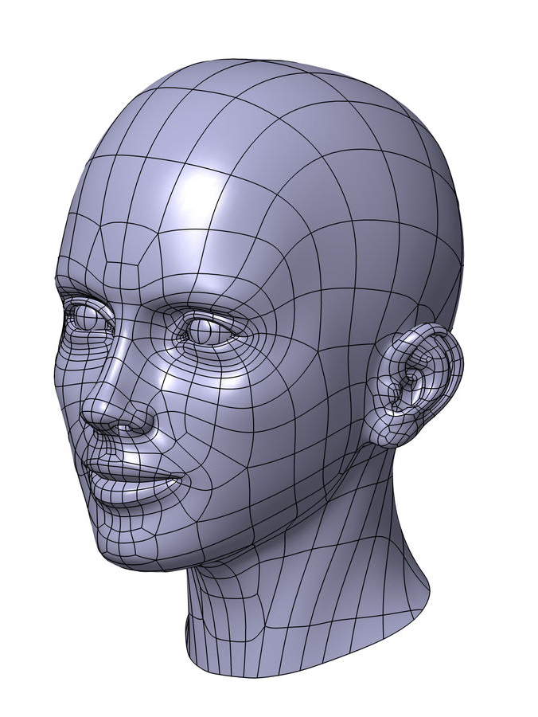
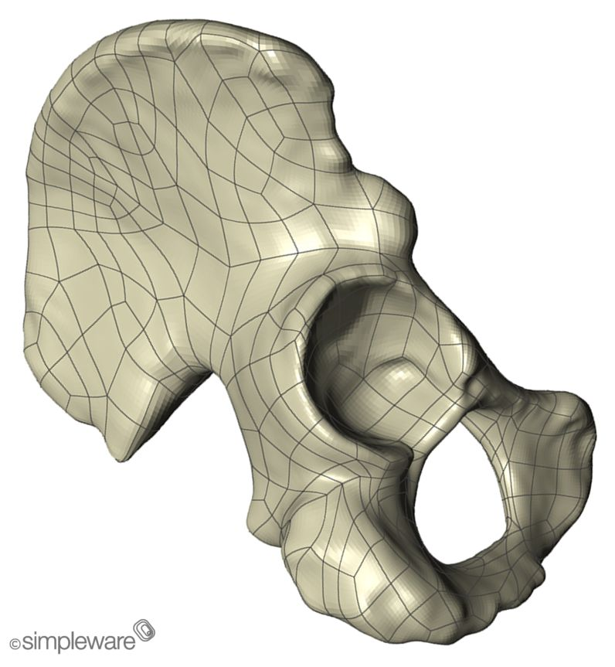
Vyspělé metody geodézie a digitalizace (154VMGD)
Výstupy 3D skenování
Plochy s proměnlivou křivostí (b-spline)

Slide 16
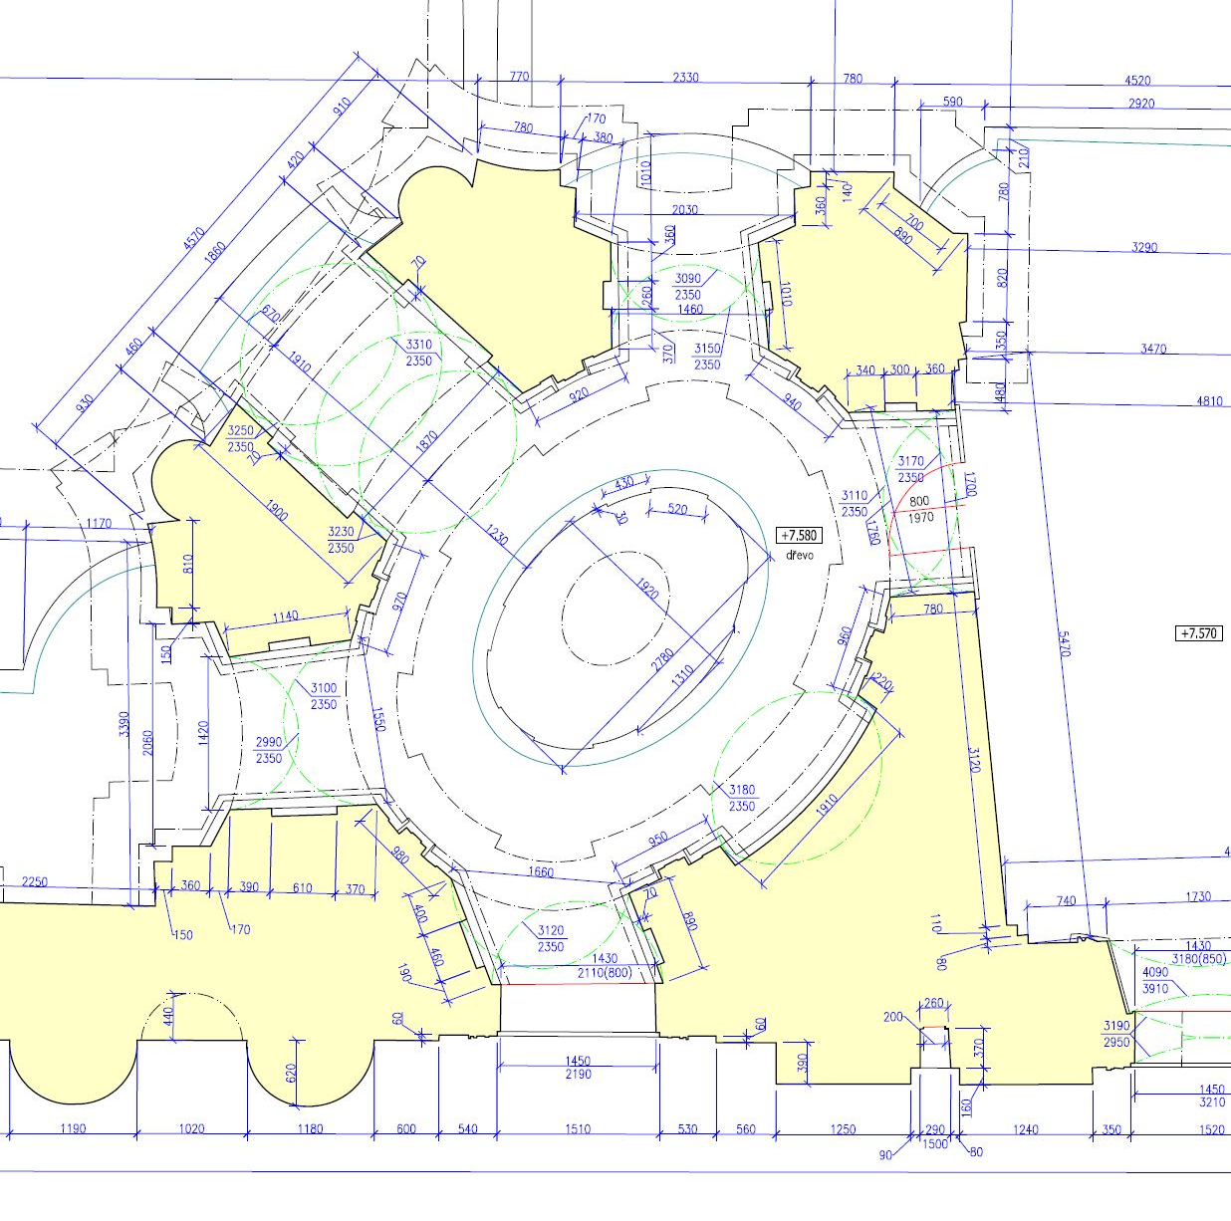
Vyspělé metody geodézie a digitalizace (154VMGD)
Výstupy 3D skenování
2d výstupy – pohledy, řezy,…

Slide 17
Vyspělé metody geodézie a digitalizace (154VMGD)
Výstupy 3D skenování
BIM

Slide 18
Vyspělé metody geodézie a digitalizace (154VMGD)
Důležitá témata ke zkoušce (bude doplněno):
Souřadnice, souřadnicové soustavy, bodová pole, závazné referenční systémy.
Dělení metod hromadného sběru dat.
Statické 3d skenování.
SLAM skenování.
Spojování mračen bodů, transformace do souřadnicových soustav.
Fotogrammetrie
…
…
Mobilní laserové skenování
…
…
Přehled přesnosti geodetických metod určování souřadnic. Charakteristiky přesnosti.

Slide 19
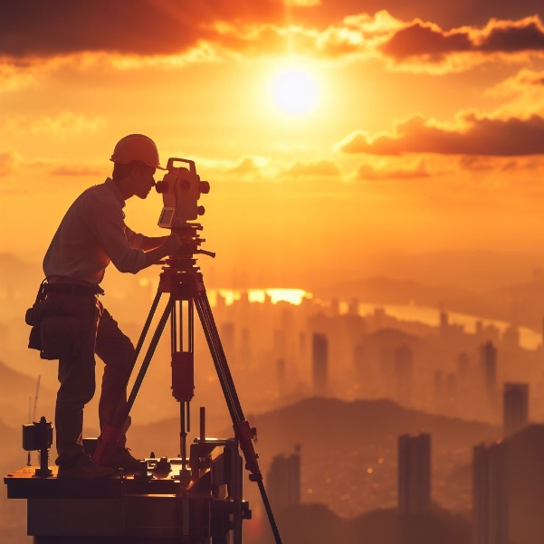
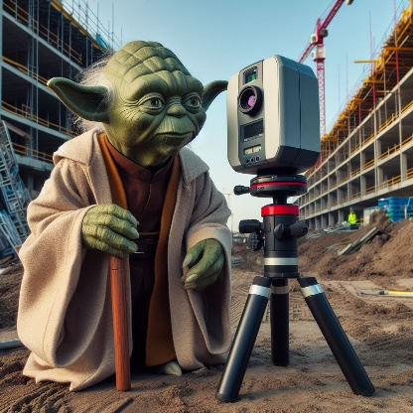

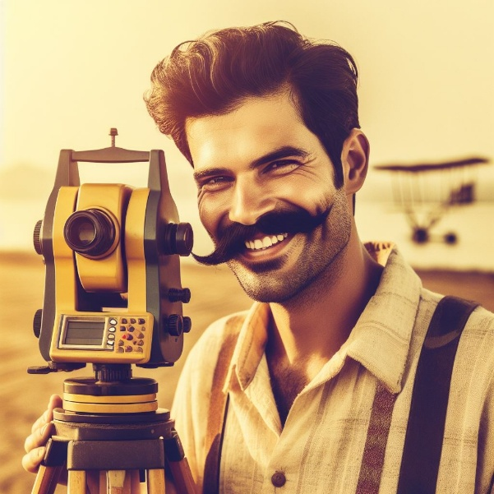
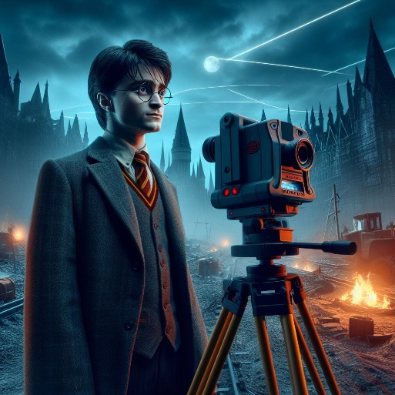
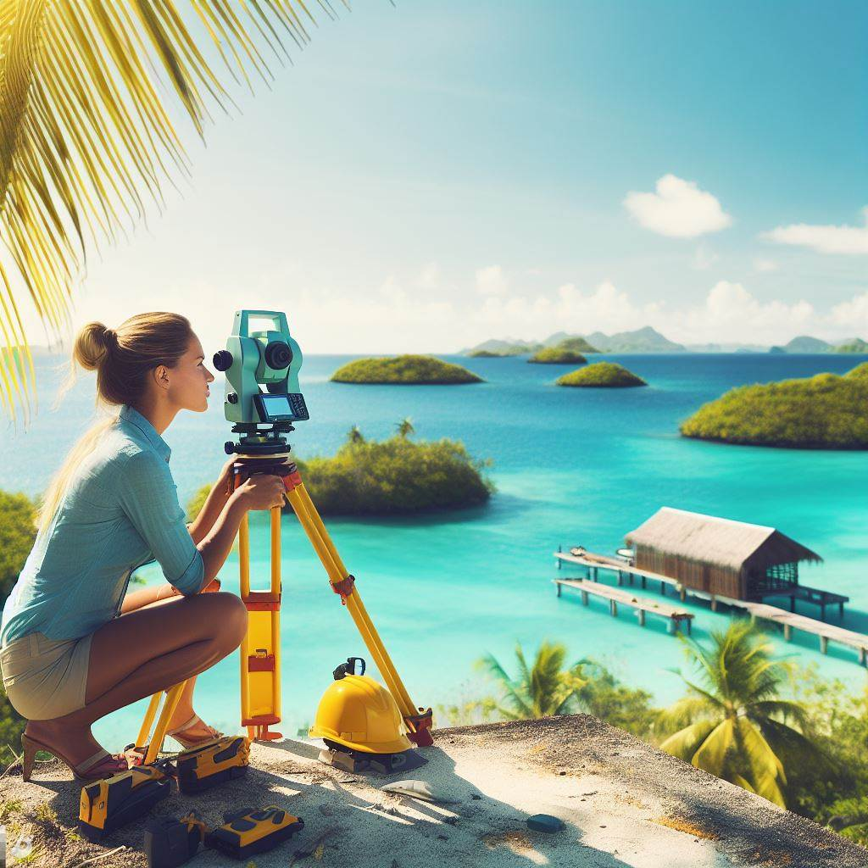
Konec

